Slide 1
Θέματα Διεθνούς Οικονομίας
"Κινητικότητα της εργασίας κατά τη διάρκεια του επιχειρηματικού κύκλου"
Συμμετέχοντες: Τσουρέκης - Ορφανίδης Άγγελος
Πασχάλης Κωνσταντίνος - Νεκτάριος
Διδάσκουσα: Ευγενία Βέλλα
Ακαδημαϊκό έτος: 2022-2023

Slide 2
Εισαγωγή στο θέμα της εργασίας
Η παρακάτω εργασία, βασίζεται στο ομόνυμο άρθρο της καθηγήτριας στο Toulouse School of Economics, Eugenia Gonzalez Aguado. Αναφέρεται στις επιπτώσεις της εσωτερικής μετανάστευσης σε μία οικονομία με εργασιακές τριβές, καθώς και αποδεικνύεται η προκυκλικότητα της μετανάστευσης στις Ηνωμένες Πολιτείες της Αμερικής (στο εξής ΗΠΑ), μέσω μικροοικονομικών και μακροοικονομικών δεδομένων.

Slide 3
Η εσωτερική μετανάστευση
Σε νομισματικές ενώσεις, καθώς και σε μεγάλα κράτη με πολλούς τομείς οικονομίας όπως οι ΗΠΑ, παρατηρείται το φαινόμενο της εσωτερικής μετανάστευσης. Πρόκειται για το φαινόμενο της μετανάστευσης από περιοχή σε περιοχή, όταν κάποια περιοχή βρίσκεται σε ύφεση, κατά τη διάρκεια του επιχειρηματικού κύκλου, δηλαδή σε όλες τις φάσεις που περνά μια οικονομία. Πολλές φορές η εσωτερική μετανάστευση συνεπάγεται και με αλλαγή κλάδου εργασίας, καθώς σε κάθε περιοχή ευδοκιμεί διαφορετικός κλάδος της οικονομίας. Στις ΗΠΑ, η μετανάστευση από πολιτεία σε πολιτεία μειώνεται κατά τη διάρκεια της ύφεσης. Επιπλέον είναι προκυκλική, διότι η ύφεση επηρεάζει αρνητικά όλες τις πολιτείες και εμφανίζονται απ' όλες τις πολιτείες χαμηλά μεταναστευτικά ρεύματα, ωστόσο με διαφορετικό ρυθμό. Βασικοί παράγοντες που επηρεάζουν τη μετανάστευση είναι οι εργασιακές ευκαιρίες και το εισόδημα.

Slide 4
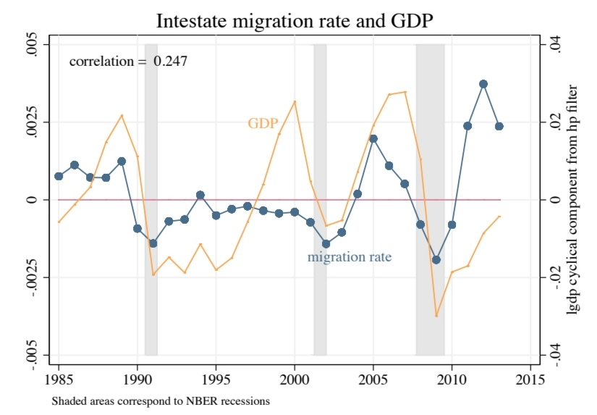
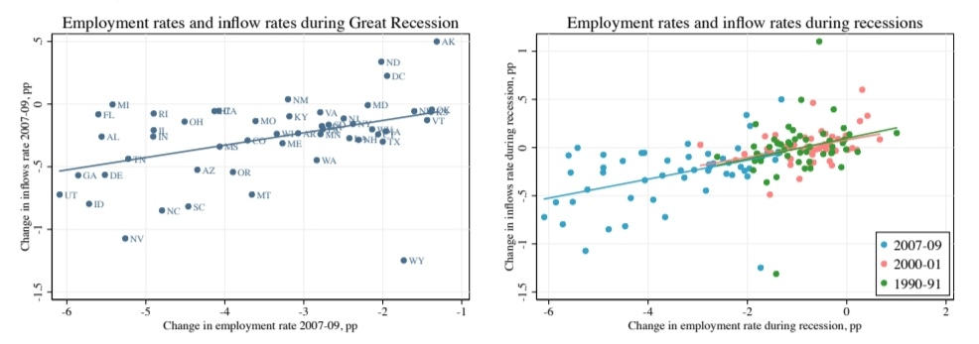
δ
Διαγραμματικές απεικονίσεις της μετανάστευσης
Παρατήρηση προκυκλικής μετανάστευσης. Στις περιόδους ύφεσης, το ΑΕΠ μειώνεται και μειώνεται και ο ρυθμός μετανάστευσης.
Παρατηρείται μεγάλη πτώση εισροών στις πολιτείες Νεβάδα, Γιούτα και Τζόρτζια στις οποίες αυξάνεται σε μεγαλύτερο ποσοστό η ανεργία, ενώ στις πολιτείες Οκλαχόμα, Νέα Υόρκη και Μέριλαντ που παρουσίασαν μικρότερο ποσοστό αύξησης της ανεργίας υπήρξε σχετική αύξηση των ροών, κατά την ύφεση του 2007-9
Και στις προηγούμενες υφέσεις υπάρχει θετική σχέση μεταξύ των ποσοστών μετανάστευσης και των ποσοστών απασχόλησης

Slide 5
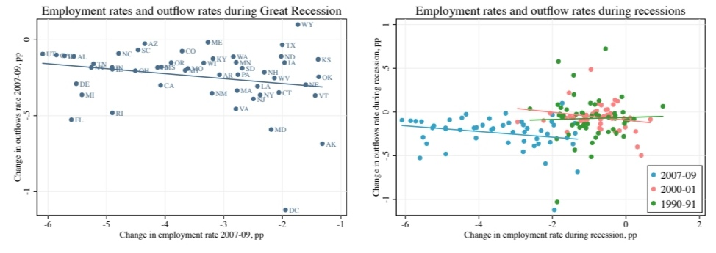
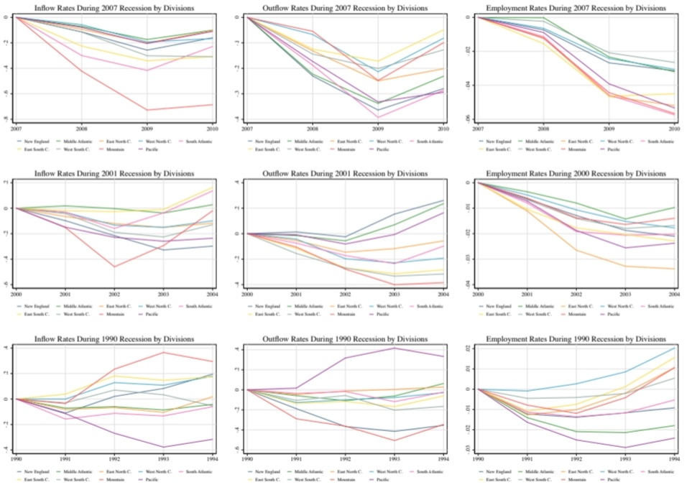
Διαγραμματικές απεικονίσεις της μετανάστευσης (συνέχεια)
Στα διαγράμματα της πρώτης εικόνας παρουσιάζεται η αρνητική σχέση των εκροών, με τους μόνιμους κατοίκους των πολιτειών κατά τη μεγάλη ύφεση.
Στα διαγράμματα της δεύτερης εικόνας, παρατηρείται επίσης μειωμένος ρυθμός μετανάστευσης κατά τις περιόδους ύφεσης . Ωστόσο αποτελεί εξαίρεση η ύφεση του 1990, που υπάρχει μεγάλο κύμα εκροών από τις δυτικές ΗΠΑ και μικρό κύμα εισροών.
Επομένως στα διαγράμματα των δύο διαφανειών παρατηρείται προκυκλικότητα της μετανάστευσης στις ΗΠΑ, καθώς αυτή ακολουθεί τον οικονομικό κύκλο.

Slide 6
Αποφάσεις μετανάστευσης και καθεστώς απασχόλησης
Παρατηρείται ότι:
Τα άτομα που μεταναστεύουν είναι πολύ πιθανότερο να αλλάξουν κατάσταση (π.χ. από άνεργοι σε εργαζόμενοι), σε σχέση με τα άτομα που παραμένουν στην ίδια πολιτεία
Περίπου 55% των εργαζομένων που μεταναστεύουν είχαν ήδη μία θέση εργασίας στην πολιτεία τους και μετακινούνται σε μία άλλη θέση εργασίας.
Κατά τη διάρκεια του οικονομικού κύκλου είναι μεγαλύτερα τα ποσοστά μετανάστευσης των ατόμων που μετακινήθηκαν από εργασία σε εργασία σε σχέση με τα άτομα που μετακινήθηκαν από μη εργασία σε μη εργασία Άρα, κατά τη μετανάστευση τα άτομα βιώνουν αλλαγές καταστάσεων, ωστόσο οι λόγοι δεν είναι πάντα βιοποριστικοί.

Slide 7
Μακροοικονομικές επιπτώσεις της εσωτερικής μετανάστευης
Σε μακροοικονομικό επίπεδο, η εσωτερική μετανάστευση θα επιφέρει αλλαγές:
Στη ζήτηση και την προσφορά αγαθών και υπηρεσιών
Στο εισόδημα των εργαζομένων
Υπάρχει περίπτωση να υπάρξουν αλλαγές στη δημοσιονομική πολιτική των πολιτειών Το μέγεθος των παραπάνω μεταβολών υπολογίζεται, μέσω ειδικών οικονομετρικών μοντέλων

Slide 8
Ο Πίνακας 8 δείχνει τα μοτίβα. Η μετανάστευση είναι προκυκλική στο μοντέλο όπως και στα δεδομένα και αυτό το μοτίβο οφείλεται στην προκυκλικότητα του αριθμού των εργαζομένων που μετακινούνται από εργασία σε εργασία. Συγκεκριμένα, η συσχέτιση του ετήσιου ρυθμού μετανάστευσης και της ετήσιας παραγωγής είναι περίπου 0,62. Από την άλλη πλευρά, το μοντέλο αποτυπώνει επίσης την αντικυκλικότητα εκείνων των κινητήρων που βιώνουν μια μετάβαση από μη απασχόληση σε μη απασχόληση.
Κατά την διάρκεια της ύφεσης υπάρχει μια μείωση στα ποσοστά εύρεσης εργασίας σε όλες τις τοποθεσίες, λόγω του ότι υπάρχει μείωση της παραγωγής οι επιχειρήσεις έχουν κίνητρο να δημιουργήσουν λιγότερες θέσεις εργασίας. Αυτό σημαίνει ότι εργαζόμενοι και άνεργοι λαμβάνουν λιγότερες προσφορές για θέσεις εργασίας. Ταυτόχρονα, κατά τη διάρκεια της ύφεσης αυξάνεται η διασπορά των ποσοστών εύρεσης εργασίας. Ορισμένες τοποθεσίες παρουσιάζουν υψηλότερες πτώσεις στην παραγωγικότητα επειδή είναι πιο ευαίσθητες σε συγκεντρωτικά σοκ. Οι εργαζόμενοι σε αυτές τις τοποθεσίες έχουν πλέον υψηλότερα κίνητρα για να μετακινηθούν σε σχετικά καλύτερη κατάσταση, προκειμένου να βρουν δουλειά πιο γρήγορα. Αυτό σημαίνει ότι περισσότεροι μη εργαζόμενοι από τις περιοχές που επηρεάζονται περισσότερο θα μετακινηθούν και αυτοί οι εργαζόμενοι βιώνουν μια μετάβαση από τη μη απασχόληση σε μη απασχόληση. Αυτός είναι ο λόγος για τον οποίο αυτό το είδος μετάβασης είναι αντικυκλικό. Δεδομένου ότι στο μοντέλο, όπως και στα δεδομένα, είναι κυρίως οι εργαζόμενοι που μεταναστεύουν και όχι οι άνεργοι, το πρώτο αποτέλεσμα κυριαρχεί και η συνολική μετανάστευση είναι προκυκλική.
Η κυκλικότητα της μετανάστευσης
ΣΧΟΛΙΑ: γ0=ο βαθμός κινητικότητας, γ1= οι ροές μεταξύ δυο πολιτειών των ΗΠΑ, τij=το κόστος μετακίνησης από το i στο j, Dij= απόσταση από το i στο j.

Slide 9
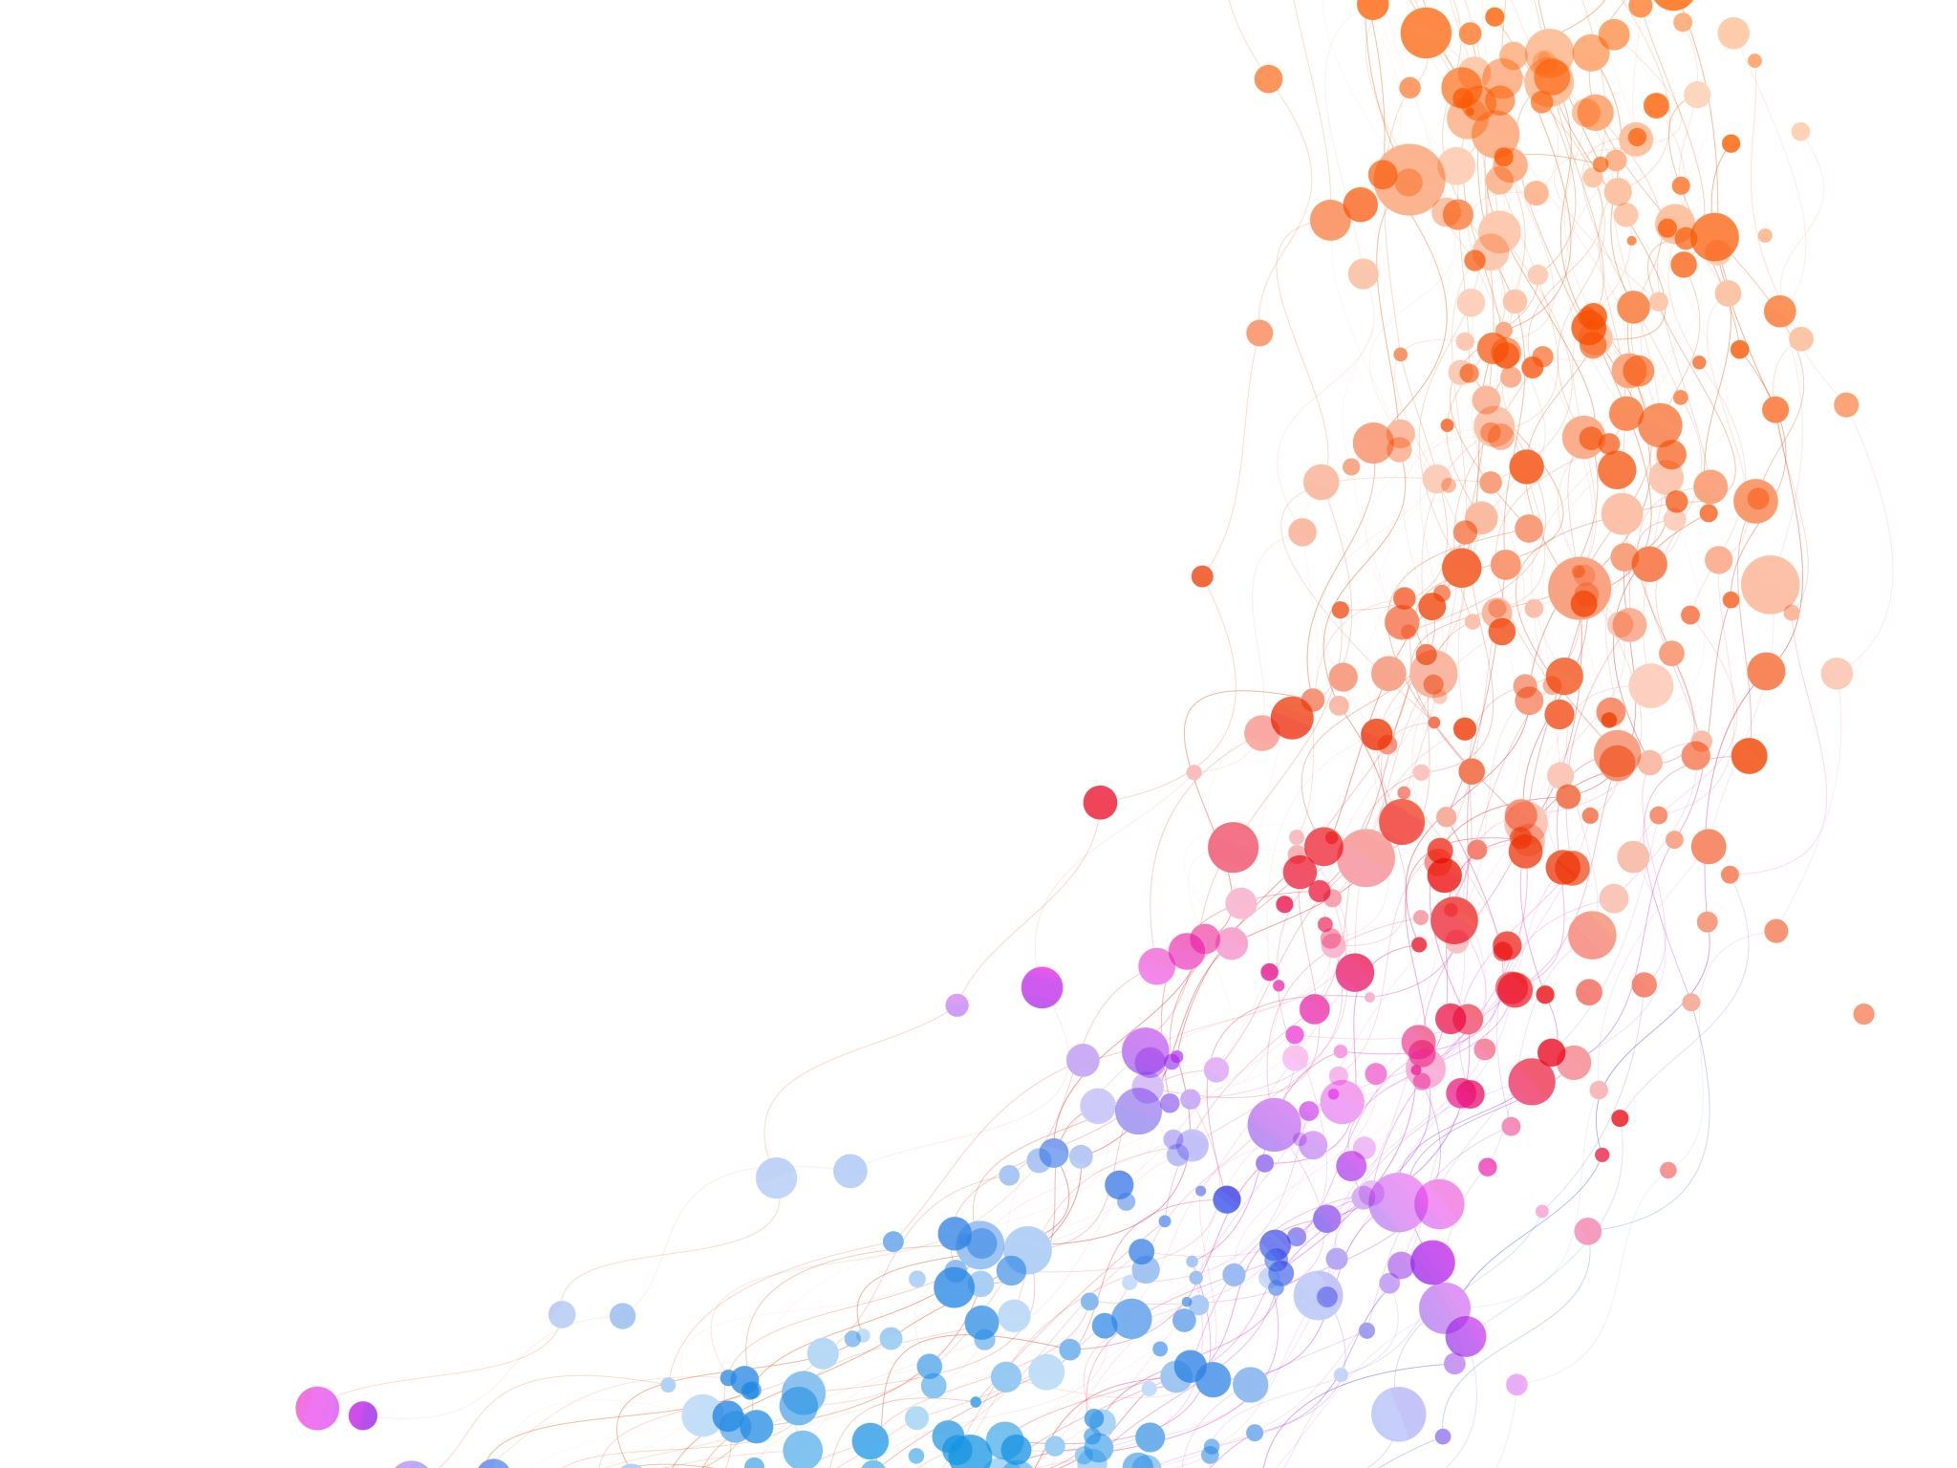
Σύνοψη-Συμπεράσματα

Slide 10
Η κινητικότητα του εργατικού δυναμικού θεωρείται βασικός μηχανισμός για τη σταθεροποίηση της οικονομίας. Ωστόσο, στα δεδομένα που είδαμε κατά τη διάρκεια της ύφεσης τα ποσοστά μετανάστευσης τείνουν να μειώνονται κάτι που θα μπορούσε να ερμηνευθεί ως έλλειψη σταθεροποίησης των περιοχών που επηρεάζονται περισσότερο από την ύφεση σε σχέση με εκείνες που επηρεάζονται λιγότερο.

Slide 11
Συγκεκριμένα, σε περιόδους μη ύφεσης περίπου το 40% των εργαζομένων που μετακομίζουν σε διαφορετική πολιτεία το κάνουν από δουλειά σε άλλη δουλειά, δηλαδή δεν βιώνουν περίοδο ανεργίας. Αυτό έχει αγνοηθεί σε μεγάλο βαθμό στα μοντέλα μετανάστευσης, τα οποία υποθέτουν κυρίως ότι μόνο άνεργοι μπορούν να μετακινηθούν.

Slide 12
ΕΥΧΑΡΙΣΤΟΥΜΕ ΠΟΛΥ!

